Slide 1
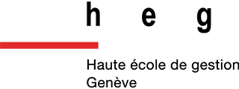
Management
Chrystel Dayer
Haute Ecole de Gestion
25.09.2021

Slide 2
Qu’est-ce qu’un manager?
15 minutes de discussion
Groupe de 2 personnes
Qu’est-ce que c’est un manager?
Vos expériences de managers et de managés?
Votre définition commune du manager idéal?

Slide 3
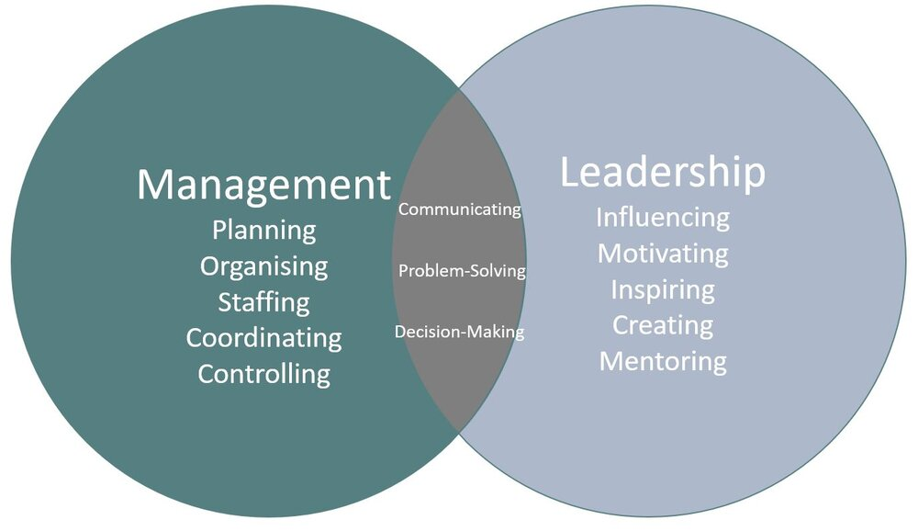
Qu’est-ce qu’un manager?
Notes:
- leader : personne qui, à l’intérieur d’un groupe, prend la plupart des initiatives, mène les autres membres du groupe, détient le commandement ;
- manager : une personne qui fait du management, qui organise, gère quelque chose, dirige une affaire, un service, etc.
Au sein d’une entreprise, leader et manager sont tous deux indispensables, mais il est souvent difficile de les distinguer. La différence réside au niveau de l’autorité que chacun exerce. Manager est une fonction. Il est nommé par sa hiérarchie comme le responsable d’une équipe et les gens travaillent pour lui. A l’inverse, le leader n’a pas été nommé. Il est suivi, respecté et admiré grâce à ce qu’il a accompli, à sa vision et à ses idées.
Un bon manager doit :
fixer des objectifs ;
savoir déléguer et faire confiance ;
être à l’écoute de son équipe ;
valoriser les compétences de ses collaborateurs ;
se remettre en question ;
montrer l’exemple ;
savoir reconnaître l'échec comme la réussite.

Slide 4
Styles de management
4 grands styles de management (Rensis Likert, psychologue américain, 1961)
1) Management directif
Fonction publique.
Comportements organisationnels (peu relationnels): structure et organise les relations de travail.
Le manager a un maximum de pouvoir.
Forces: prise de décision accélérée, efficacité et productivité accrues (Taylorisme).
Faiblesses: génère des difficultés relationnelles (conflits, mal être, perte du sens de la mission, perte de motivation), beaucoup de procédures et de cadrage.
A préconiser pour une prise de décision rapide (urgences) et avec des collaborateurs peu autonomes.
Notes:
Management directif: Historiquement, c’est le mode de management le plus répandu dans la fonction publique. Il constitue une déclinaison de la vision taylorienne de l’organisation et de la fonction de cadre.
Les comportements du manager directif sont très organisationnels et faiblement relationnels. Sa mission principale consiste à structurer et à organiser les relations de travail.
Ce type de management sa caractérise par les aspects suivants :
oriente, dirige, donne des instructions,
n’explique pas ou peu,
limite les initiatives,
est peu centré sur la personne,
programme, planifie, indique les procédures,
surveille et contrôle,
organise une communication descendante,
Le respect de la hiérarchie est d'ailleurs ici un point très important. Les collaborateurs d'un manager directif n'ont pas leur mot à dire. Ils doivent se contenter de faire ce que leur chef leur demande. Sanctions et récompenses articulent ce management.
Ce management est à préconiser lorsque la décision à prendre s’inscrit dans un contexte d’urgence, lorsque l’enjeu est important ou bien pour des collaborateurs peu autonomes dans leur pratique professionnelle.
Le taylorisme doit son nom à l’ingénieur américain F. W. Taylor (1856-1915) qui a mis au point une méthode de l’organisation scientifique du travail (OTS): améliorer la productivité à travers un meilleur contrôle de l’activité des ouvriers.
une division horizontale du travail, c’est-à-dire une parcellisation maximale des tâches entre les différents postes de travail, où chaque ouvrier effectue quelques gestes élémentaires délimités et répétitifs ;
une division verticale du travail, c’est-à-dire une séparation stricte entre le travail de conception et le travail d’exécution. Un bureau des méthodes dirigé par des experts en organisation est chargé de la préparation scientifique du travail.

Slide 5
Styles de management
2) Management persuasif (paternaliste)
Très organisationnel et relationnel.
Ecoute des collaborateurs.
Le manager allie prise de décision et implication des collaborateurs (autorité et bienveillance).
Forces: sentiment d’appartenance à une équipe, conflits moins nombreux et/ou mieux gérés.
Faiblesses: peu ouvert, très cadré et complexe à mettre en place.
Notes:
Ce mode de management est à la fois très organisationnel et très relationnel. Le cadre s’ouvre davantage à l’écoute de ses collaborateurs. Le manager ici essaie de convaincre ses collaborateurs, et ne cherche pas systématiquement à imposer des comportements par l’application de règles et procédures.
Le manager persuasif :
parle beaucoup et argumente,
cherche à influencer plus qu’à imposer,
donne de nombreuses explications,
apporte assistance lorsque le collaborateur est en difficulté,
donne de la légitimité aux objectifs,
fédère et encourage,
valorise les résultats positifs,
échange beaucoup, suscite la réflexion, les propositions, les questions,
est attentif aux indicateurs de motivation et de démotivation,
veille à ce que chacun ait bien compris ce qui est attendu.
Paternaliste, ce style de direction allie une forte implication du manager dans la prise de décision tout en gardant un côté humain . Le cadre doit mobiliser ses troupes. Les collaborateurs sont davantage impliqués dans la vie de l'entreprise. Leurs avis sont pris en considération, même si leur supérieur hiérarchique conserve le pouvoir de décision finale. Moins autoritaire que le précédent, ce mode de management reste néanmoins relativement fermé.
Forces: Autorité et bienveillance induisent un sentiment d'appartenance à une équipe, une certaine loyauté et renforcent la cohésion. Les conflits sont moins nombreux et/ou plus aisément appréhendés.
Faiblesses: Peu ouvert, ce mode de management offre un espace de liberté relativement cadré et s'avère complexe à mettre en place.

Slide 6
Styles de management
3) Management participatif
Peu organisationnel, très relationnel.
Favorise la collaboration.
Prise de décision transversale.
Forces: empowerment, motivation accrue, intelligence collective.
Faiblesses: désorganisation, degré d’engagement important, prises de décisions ralenties.
Notes:
Le manager participatif adopte peu de comportements organisationnels, il est très relationnel. Il a pour souci de développer une ambiance de convivialité et de recherche d’harmonie ; il favorise une collaboration de son équipe à la définition des objectifs et encourage les prises d’initiatives.
Les caractéristiques principales sont les suivantes. Le manager participatif :
développe la participation active de chacun,
suscite les idées, les suggestions et en tient compte,
les décisions et les plans s’élaborent en commun,
l’équipe est impliquée dans la prise de décision,
écoute, analyse et conseille,
informe sur ce qui est négociable et non négociable,
essaie de rompre le lien de subordination,
cherche à équilibrer les intérêts généraux et particuliers.
Le plus ouvert et le plus humain de tous les styles de direction . Les salariés sont ici largement impliqués dans la vie de l'entreprise, notamment en ce qui concerne les prises de décision qui sont prises de manière transversale.
Forces: empowerment des salariés, motivation accrue, sens au travail, responsabilisation et autonomie décuplées, excellente gestion des talents, présence d'un dispositif de développement personnel permettant une gestion des carrières optimale...
L'intelligence collective est mise au service de l'entreprise, décuplant ainsi l'innovation et la compétitivité de l'entreprise. La conduite du changement est facilitée, etc. Le feedback est largement utilisé pour prendre le pouls de son équipe. Chacun peut exprimer son leadership à tour de rôle. Performance et bienveillance sont de mise.
Faiblesses: Il est possible d'observer une certaine dérive vers une désorganisation ou une certaine anarchie si les managers ne sont pas suffisamment formés à ce type de direction.
Par ailleurs, le degré d'engagement est un élément clé de la réussite d'un tel type de management qui requiert une attention toute particulière.
Les prises de décision peuvent être ralenties de fait de la concertation de divers acteurs, ce qui peut s'avérer handicapant, notamment en période de crise ou situations d'urgence.

Slide 7
Styles de management
4) Management délégatif
Peu organisationnel et peu relationnel.
Valorisation des collaborateurs.
Le manager responsabilise, délègue.
Forces: motivation accrue, cohésion d’équipe, communication fluidifiée.
Faiblesses: trop de pression
Notes:
Ce style de management est à la fois peu organisationnel et faiblement relationnel. Le manager responsabilise, délègue et évalue. Il valorise l’ensemble des collaborateurs et sollicite pleinement leurs compétences.
Le fil conducteur est le suivant : pourquoi diriger ce qui peut fonctionner seul ; il convient lorsque cela est possible de laisser le pouvoir d’action et le choix des méthodes à l’équipe.
Les caractéristiques de ce type de management sont les suivantes :
très peu présent, laisse faire, exprimant ainsi la confiance accordée,
indique les missions et les résultats à obtenir et laisse les collaborateurs mettre en œuvre leurs propres plans d’actions et méthodes,
le suivi et le contrôle sont ponctuels et selon un calendrier préétabli,
accepte les suggestions et propositions,
accepte l’initiative,
le soutien se fait à la demande du collaborateur,
donne des informations qui peuvent être utiles,
il n’y aura pas nécessairement d’encouragement,
la responsabilité est partagée,
fonctionne bien avec des personnes expérimentées.
Dit aussi le "management consultatif" offre une large marge de manœuvre aux salariés qui sont régulièrement consultés pour avis et prises de décision et fortement impliqués dans la vie de l'équipe et l'organisation, tout en gardant des objectifs très axés sur les résultats . Le manager doit savoir déléguer opportunément afin de maximiser la motivation et l'efficacité.
Forces: motivation accrue, cohésion d'équipe, ambiance de travail bénéfique, responsabilisation des collaborateurs. Par ailleurs, la communication est fluidifiée.
Faiblesses: Les risques psychosociaux liés à une pression trop élevée sont à craindre.

Slide 8
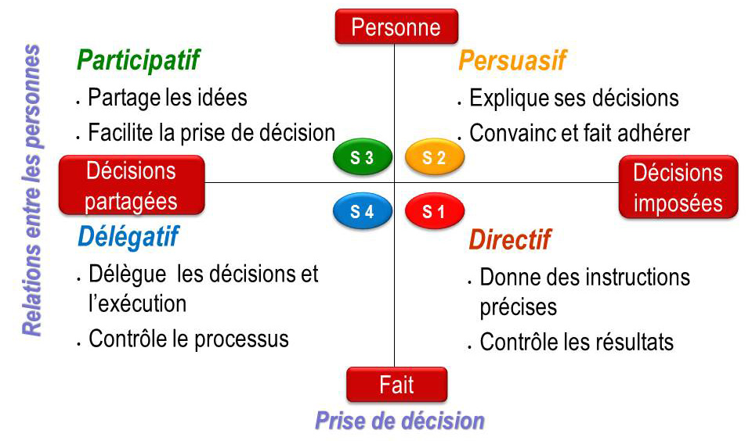
Les styles de management

Slide 9
Les compétences
Management directif: autorité naturelle, leadership, charisme, expert dans son domaine
Management persuasif: charisme , capacité à convaincre et guider, intelligence émotionnelle, empathie, écoute active
Management participatif: sens du relationnel et du collectif , vision, confiance en soi et envers autrui, intuition
Management délégatif: aptitude à déléguer efficacement, intuition, recul et confiance envers ses collaborateurs, inspirant

Slide 10
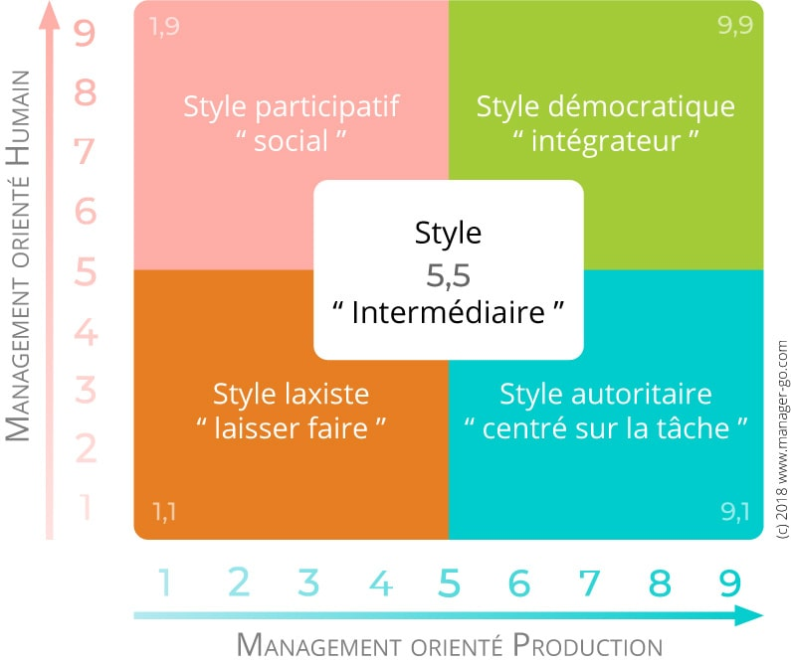
Blake & Mouton
Notes:
Dans les années 60-70, Robert Blake et Jane Mouton ont développé un modèle qui permet de classifier les managers en fonction de leur style de management.
Cette grille cartographie les comportements managériaux selon 2 axes :
‍Importance pour le manager de la Productivité (résultats et rentabilité)
Intérêt du manager pour le facteur Humain(bien-être et relationnel)
Chacun des axes est divisé en 9 degrés qui nuancent l'intérêt de 1 à 9. Le chiffre 1 représente le niveau minimal d'intérêt, le chiffre 5 le niveau moyen et le chiffre 9 l'intérêt maximal. Blake et Mouton associent l'intérêt pour la production et l'intérêt pour l'élément humain de 5 manières différentes ; ils définissent ainsi 5 grands styles de management.

Slide 11
Les styles de management
Adapter son style de management en fonction du degrés d’autonomie de son équipe:
La compétence
La motivation
Notes:
Les styles de management sous entendent une certaine autonomie et motivation des collaborateurs:
La compétence s’acquiert par l’expérience
La motivation: l’implication dans son travail
4 niveaux d’autonomie
1 : très faible niveau d’autonomie : la compétence de la personne est faible ou très faible. Il en est de même pour sa motivation.
2 : faible niveau d’autonomie : la compétence est faible mais sa motivation est importante (la personne veut bien mais elle ne sait pas encore faire)
3 : la personne est compétente mais sa motivation est faible ou conditionnelle.
4 : fort niveau de motivation : le collaborateur possède une expertise réelle ; il est motivé.
Selon ce fait:
il n’existe pas de style de management idéal. L’efficacité consiste à adopter à chaque moment, les attitudes que commande la situation.
l’efficacité de management suppose d’évaluer en permanence l’autonomie des personnes et des groupes
le rôle du manager est de créer les conditions propices au développement de l’autonomie.

Slide 12
Historique du management
Ecole classique:
Tâches, activités, fonctions.
L’humain, la machine, le profit.
= garantir la productivité.
Notes:
1) Frederic W. Taylor et Henri Fayol: regroupés au sein de « l’école classique » fin 19^{ième} début 20ième, font partie des premiers théoriciens des organisations. Ils ont élaboré les premiers principes de management. Ils se caractérisent par le fait qu’ils sont tous deux des ingénieurs. Leurs
travaux proposent donc des principes pour augmenter la performance de l’entreprise. Leurs apports sont fondamentaux, car ils ont inﬂuencé les entreprises à leur époque et les questions qu’ils posent demeurent d’actualité.
Taylor: organisation scientifique du travail (optimisation des tâches)
Fayol: 14 principes de direction:
1. division du travail : spécialisation des travailleurs pour accroître la productivité ;
2. autorité et responsabilité : droit de donner des ordres et de sanctionner;
3. discipline : obéir selon les conventions établies;
4. unité de commandement : un employé ne doit relever que d’un supérieur;
5. unité de direction : travailler dans le même but, avec un chef et un plan;
6. subordination des intérêts individuels à l’intérêt général : le dirigeant doit concilier les
deux, les buts de l’entreprise sont supérieurs;
7. rémunération et méthodes de paiement équitables pour le salarié et l’employeur;
8. centralisation de l’autorité à un degré variable selon l’activité et le personnel ;
9. clarté de la hiérarchie : nécessaire, besoin de liaisons latérales et possibilités de courts-
circuits selon les circonstances;
10. ordre matériel et moral : une place pour chaque chose et chaque chose à sa place, de
même pour les hommes;
11. principe d’équité : les supérieurs agissent selon des conventions et avec justice et bonté ;
12. stabilité du personnel : facteur de réussite pour éviter les coûts et dangers du roulement;
13. initiative : dans la conception et l’exécution d’un plan;
14. union du personnel ou esprit de corps : les efforts doivent tendre vers un seul but, importance de la communication, notamment verbale.
Pour l’école classique l’organisation de l’entreprise ‘saxe autour de lois rigides, rationnelles. L’homme n’est pas une machine mais fonctionne comme une machine.

Slide 13
Historique du management
2) Ecole relationnelle (ou des relations humaines)
Motivation, individus.
L’humain, ses besoins, le groupe, les interactions individuelles.
= satisfaction des besoins, source de motivation et de productivité.
Notes:
2) Elton Mayo, psychologue et sociologue.
Les expériences de l’usine de Hawthorne de la Compagnie Western Electric dès 1924 ont à l’origine une inspiration taylorienne, puisqu’elles cherchent à déterminer les
meilleures conditions de travail pour augmenter la productivité des salariés.
Ils ont cherché à modifier des conditions de l’éclairage d’un atelier pour augmenté la productivité; mais ont remarqués qu’il ne suffisait pas de rationnaliser et d’introduire un salaire au rendement, mais au il fallait aussi tenir compte de l’humain, l’être social, qui a besoin d’être pris en considération. Le fait d’observer et de s’intéresser aux ouvriers est le facteur qui fait qu’ils se sont surpassés.
Abraham Maslow, psychologue (la pyramide des besoins): il schématise l’existence de différents besoins chez l’être humain et donc que de l’idée qu’il n’est pas uniquement motivé par des facteurs économiques.
à la base, les besoins physiologiques (tels que la faim, la soif) ;
ensuite, les besoins de sécurité et de protection (tels que le désir d'un toit ou d'une bonne assurance). Ces deux aspects assurent la survivance physique d'une personne ;
puis viennent les besoins d'appartenance, besoins sociaux qui reflètent la volonté de faire partie d'une famille, d'un groupe, d'une tribu ;
ensuite arrivent les besoins d'estime de soi (qui permettent de se regarder dans le miroir le matin) pour les besoins psychologiques ;
enfin, apparaissent au sommet de la hiérarchie, les besoins de s'accomplir.
La théorie des deux facteurs a été développée par Frederick Herzberg et stipule que la satisfaction au travail et l'insatisfaction au travail agissent de manière indépendante; ce que l’entreprise offre à ses collaborateurs (salaires, conditions de travail) sont des sources de motivation à court terme, alors que offrir à ses derniers l’opportunité d’avoir des responsabilités et de la reconnaissance sont des facteurs de motivation.
Les théories X et Y sont des théories développées dans les années 1960 par Douglas McGregor et utilisées en ressources humaines et en comportement de l’organisation.
Les deux théories s'opposent entre elles. La première suppose que l'homme n'aime pas travailler, la seconde affirme le point de vue inverse.
Ce courant de pensée marque l’émergence de l’aspect humain dans l’entreprise. L’homme n’est plus un individu isolé, purement fonctionnel mais membre d’un groupe.

Slide 14
Historique du management
3) Ecole néoclassique
Structure, organisation, technologie.
L’environnement, la situation, le profit.
= adaptation de l’entreprise aux conditions externes comme conditions de survie.
Notes:
3) Woodwart, Chandler, Lawrence et Lorsch, Burns et Stalker, Blake et Mouton…. La théorie de la contingence: l’environnement et les conditions internes déterminent la l’organisation.
L’école néo-classique a contribuer à diffuser des notions de décentralisation, la départementalisation par produits ou marchés. Le contrôle par les résultats, en proposant l’adoption de structures contingentes. L’entreprise est optimale que dans certaines situations (pas de solution universelle).

Slide 15
Historique du management
4) Ecole cybernétique
Actions et résultats.
La rétroaction des effets sur l’action, l’information, le contrôle.
= adaptation de l’action par correction après constatation de l’écart entre but et résultat.
Notes:
Le principe d’homéostasie de Walter B Cannon: les tendances d’un système a rester dans le même état et à se réguler de lui-même.

Slide 16
Historique du management
5) Ecole décisionnelle
Prise de décision.
L’humain, la situation, les critères de choix, l’information.
= direction du système par interaction de visions individuelles limitées.
Notes:
Chester Barnard (1938): l’existence de l’organisation repose sur la coopération de ses membres. Herbert Simon: le problème fondamental de la gestion n’est plus de savour comment produire, mais comment organiser le système de prise de décision entre plusieurs niveaux. Comment les dirigeants peuvent conduire leurs collaborateurs à adhérer aux objectifs de l’organisation.
Le point de vue décisionnel ouvre la porte à la vision de l’entreprise comme un système d’interactions en partie conscientes et décidées.

Slide 17
Historique du management
6) Ecole systémique
Système général.
L’environnement, la situation interne, les relations.
= vision d’ensemble, de différents points de vue, des processus comme des résultats.
Notes:
Watzlawick, Probst… Pour comprendre un système il faut tenir compte de son environnement. Ce dernier est dynamique et se modifie. Il faut adopter une vision globale, considérant le tout et ses parties, le réseau des interactions entre celles-ci, les relations du système à son environnement, la complexité de l’ensemble, l’ordre interne du système, sa direction et son environnement. La vision systémique considère les organisations humaines comme des ensembles socio-techniques ou sociétaux, issus de la volonté des individus. Ceux-ci sont capables de modifier les mécanismes de l’entreprise, pour y intégrer par exemple leurs propres objectifs.

Slide 18
On ne naît pas manager on le devient…
Acquisition des techniques et connaissances managériales de base.
La spécialisation ou vous créez votre propre style de management adapté aux situations auxquelles vous devez faire face.
L’intégration qui vous permet de vous accomplir complètement, notamment en vous permettant d’adapter votre comportement et de changer de posture en fonction de vos contextes d’action.
Notes:
Eric Delavallée, les 10 règles d’or du manager, Eyrolles, 2012.

Slide 19
On ne naît pas manager on le devient…
déléguer pour renforcer sa crédibilité ;
prendre du recul en faisant face au quotidien ;
jouer des rôles paradoxaux ;
adapter son registre managérial à la variété des contextes et des situations ;
motiver sans marge de manœuvre financière ;
transformer son pouvoir en leadership ;
donner du sens en fixant des objectifs ;
apprivoiser la complexité pour décider ;
développer son influence hors hiérarchie ;
accompagner le changement en changeant soi-même
Notes:
Eric Delavallée, les 10 règles d’or du manager, Eyrolles, 2012.

